Slide 1
سرفصل‌ها ، اهداف و منابع درس
تاریخ اروپا از رنسانس تا انقلاب فرانسه

Slide 2
تاریخ اروپا از رنسانس تا انقلاب فرانسه
دکتر محمد سلماسی زاده

Slide 3
سرفصلهای درس
رنسانس ،معنا و مفهوم،علل و انگیزه ها ،دوره ها و نتایج
متفکران و هنرمندان و دانشمندان قرون جدید (کانت،نیوتن،جان لاک ،گالیله ،داوینچی ،پترارک ،ولتر ،روسو . . . )
عصر خرد و روشنگری
گسترش علوم و دانش تجربی

Slide 4
سرفصلهای درس
پیدایش مکاتب جدید اقتصادی (بورژوازی ، مرکانتیلیسم و ...)
پیدایش مکاتب جدید فکری ( اومانسیم،لیبرالیسم)
اصلاحات دینی ، علل و زمینه ها و نتایج آن،کالون و لوتر و ...

Slide 5
سرفصلهای درس
اکتشافات جغرافیایی؛کشف آمریکا و راههای جدید تجاری (کریستف کلمب،ماژلان،واسکودوگاما
گسترش استعمار اروپایی در آمریکا و آفریقا و آسیا
شکل گیری دولتهای اروپایی و تحولات آن ( انگلستان،فرانسه ، روسیه ،پروس ،اسپانیا،پرتغال ،هلند و...)

Slide 6
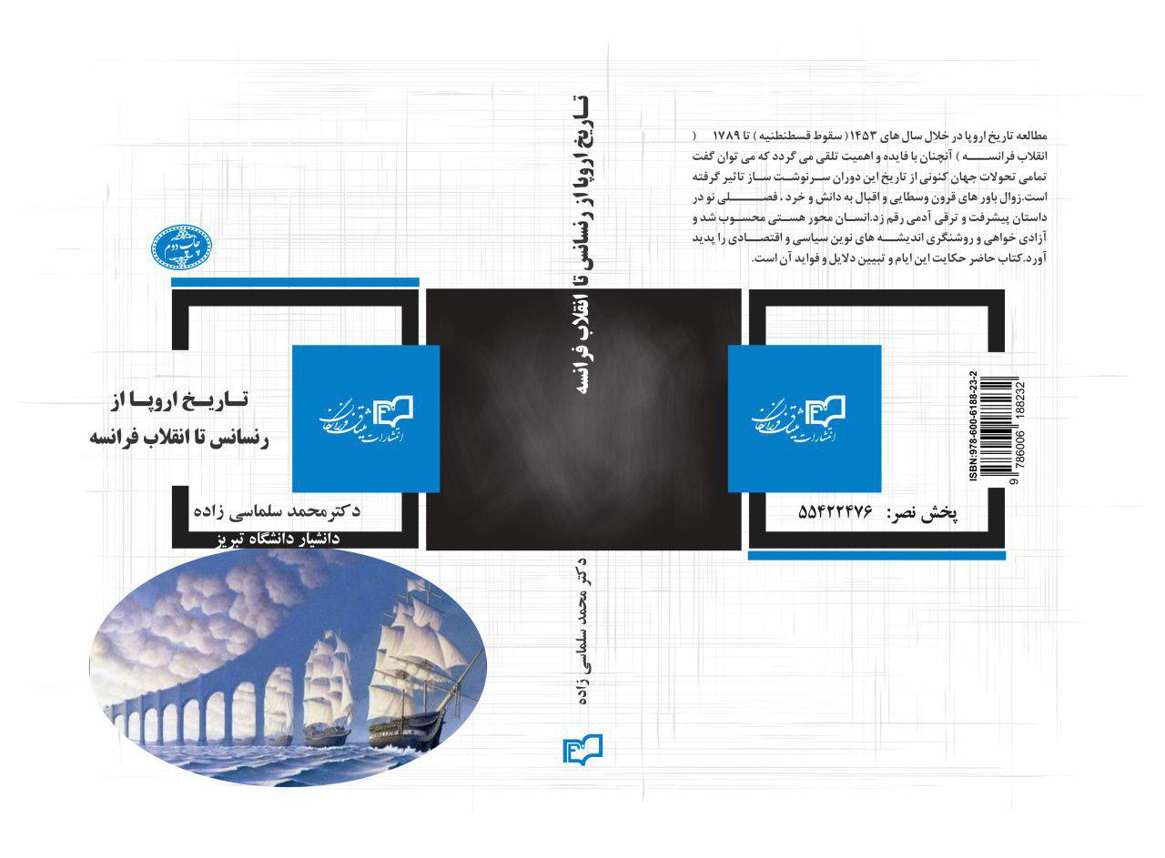

Slide 7
نمونه سوال
چرا رنسانس از فلورانس آغاز شد ؟

Slide 8
فصل اول رنسانس.Renaissance
رنسانس به معنای تولد دوباره است.
به لحاظ تاریخی، رنسانس یعنی تولد دوباره آموزه‌های فرهنگی هنری تمدن یونان و روم.
این واژه در کنه خود اشاره به نوزایی تمدن اروپایی پس از دوران هزار ساله قرون وسطی دارد که گاه از آن با عنوان سده‌های تاریک و عصر میرایی دانش و هنر یاد شده است.
می توان پذیرفت که رنسانس از سده 14 در شمال ایتالیا (به طور مشخص فلورانس) شروع شد و به تدریج دیگر نقاط این قاره را در برگرفت.

Slide 9
فصل اول رنسانس.Renaissance
مهم ترین ویژگی‌های عصر رنسانس را می‌توان تغییر بینش و روش انسان به خود، جامعه و هستی دانست.
روش تجربی گشت و بینش عقلانی شد.
این تغییرات منجر به دستاوردهای نو و بزرگی در حوزه‌های فرهنگ، دانش، فناوری، اقتصاد و سیاست گردید.
تمامی ارکان زندگی اروپائیان و پس از آن جهانیان، در این دوران تاریخی دچار دگر ریسی‌های کلان شد.

Slide 10
فصل اول رنسانس.Renaissance
با این حال رنسانس انقطاع ناگهانی و یک باره از گذشته نبود.
بسیاری از جنبه‌های سیاسی، اقتصادی و حیات اجتماعی روندهای پیشین تداوم یافت و به تدریج تغییر کرد.
رنسانس محصول تحول تدریجی بود که از اواسط قرن 14 تا اواسط قرن 16 اروپا را فراگرفت.
سرانجام در 1860 یاکوب بورخهارت Jacob Burckhart مفهوم جدید رنسانس را در ذهن مردم نشاند.

Slide 11
فلورانس
چرا این شهر پیشگام رنسانس اروپایی بود ؟
تفوق در امور بازرگانی، تحول سیاسی، رهایی از مرگ سیاه، افزایش ثروت و پیدایش شهرهای مستقل، امکانات تازه ایی برای بهره وری از لذات دنيا خلق کرد و در نتیجه روحیه دنیاگرایی سربرداشت.

Slide 12
فلورانس
خاندان مدیچی توفیق تجاری و سیاسی را همزمان برای فلورانس به ارمغان آورد و این وضع تا پایان سده 15 دوام داشت.
همزمان با شکسته شدن ابهت کلیسا در اثر فساد داخلی و شقاق کبیر، زمینه‌های تازه ایی از عصیان و نافرمانی علیه سلطه مطلق پاپ فراهم شد.

Slide 13
فلورانس
انسان از اسارت کلیسا رها گشت و اصالت پیدا کرد.
در فلورانس آن زمان این گفته مکرر به گوش می‌رسید:
انسان می‌تواند هر آنچه را که اراده کند محقق سازد
این بزرگترین آرمان عصر رنسانس بود.

Slide 14
فلورانس
جالب آنکه پیش از یک سده قبل اندیشمندی ایرانی هم سروده بود : هرچیز که دل بدان گراید / گر جهد کنی بدستت آید ( نظامی )
رونق تجارت و انباشت ثروت به اغنیای شمال ایتالیا این امکان را داد که پول خود را صرف هنر و ادبیات کنند.البته هنر و ادبیاتی که از آزادی عمل ایشان دفاع کند و بر دنیا خواهی و سروری این انسان رهیده از قیودات قرون وسطا مهر تایید بزند.

Slide 15
چرا رنسانس ابتدا در ادبیات و هنر شکل گرفت ؟
چون شهر فلورانس در اثر گسترش تجارت و امنیت زمینه های لازم برای پرداختن به ادبیات و هنر را فراهم کرده بود
روحیه دنیاگرایی و مذهب گریزی در آن روزگار سبب می شد که ثروتمندان و دولتمندان از آموزه های غیر دینی در ادبیات و مضامین غیر کلیسایی در هنر استقبال کنند.
نوزایی در ادبیات و هنر از توجه نخبگان فلورانسی به عشق زمینی و محوریت بدن انسان در آثار هنری نشات گرفت.

Slide 16
نقطه کانونی هنر رنسانس : بدن انسان
بدن انسان
نچرالیسم
ویژگی های فنی
اومانیسم
زیبا شناختی

Slide 17
فصل دوم تحولات علمی
تحولات علمی در اروپای عصر رنسانس با تانی بیشتری روی داد.
در طول سده 17 متفکران اروپایی به تدریج قلمرو فعالیت فکری خود را از الهیات مسیحی به علوم ریاضی و تجربی تغییر دادند.
علومی که اساسا بر مشاهده طبیعت استوار بود، در قلمرو اهمیت و دقت، خیز خارق العاده ایی برداشت.

Slide 18
فصل دوم تحولات علمی
برای آزمایش پدیده‌ها موسوم به روش علمی یا اسلوب تازه وسیعا مورد استفاه قرار گرفت.
این اسلوب از دو عنصر ترکیب می‌شد یکی نظاره گری دقیق و دیگری تجربه نظامدار براساس نظاره گری.

Slide 19
فصل دوم تحولات علمی
تفسیر نتایج تجربه‌های به دست آمده که عمدتا به اندازه گیری ریاضی متکی بود، مجموعا گام نهایی درکسب دانش جدید به شمار آمد.
مهم ترین پیشرفت علوم مدیون اطلاعات تازه نبود بلکه وقتی حاصل شد که پرسش‌های جدید خود را نمایاندند.

Slide 20
چرا رویکردهای اقتصادی این دوران اهمیت و فایده دارد ؟ رویکردهای تازه اقتصادی
در این دوران دریافت‌های جدیدی از اقتصاد ارایه شد.
اقتصاد فئودالی و معیشتی قرون وسطی که بر پایه زمین داری می‌چرخید به تدریج جای خود را به شیوه‌های تجاری و بازرگانی مبتنی بر آرای بورژوائی و لیبرالی داد.
آدام اسمیت کار و تولید را تنها ثروت واقعی ملل دانست
و هنگامی که ثابت شد آرای مرکانتیلیست‌ها و فیزیو کرات‌ها نمی‌تواند پایه پیشرفت و توسعه اقتصادی باشد توجه به کار و تولید و تجارت و بازرگانی، مکتب جدید اقتصادی را عرضه کرد که بزودی عالم گیر گشت و از اسباب برتری و سیادت اروپائیان شد.او را "پدر علم اقتصاد مدرن" نام نهاده‌اند.

Slide 21
اصالت انسان و خردمندی‌اش
انسان گرائی
خود مداری
فایده گرائی
خرد گرائی
علیت
غایت
لذت گرائی
تناقض
هوهویت

Slide 22
فصل ششم اصلاحات دینی
عصر جدید دوران اصلاحات دینی در مذهب مسیحیت بود.کلیسا و تشکیلات آن که در طی قرون وسطی شکل گرفته و به تدریج فاسد شده بود، در این دوران با مخالفت‌ها و اعتراضات درونی و بیرونی مواجه گشت.پاپ‌های مدعی زهد و پرهیزکاری آشکارا آلوده به قدرت طلبی دنیوی و تجملات مادی شده بودند.این اختلافات و آلودگی‌های اخلاقی مومنان مسیحی را سخت آزار می‌داد از این روی ایشان نسبت به برپایی جنبش پیرایشگری دینی اقدام کردند.البته شاهان، اشراف و دیگر طبقات ممتاز هم که خواستار سهم بیشتری از قدرت بودند هریک به نوعی، و همسوی با منافع خودشان از این جنبش حمایت کردند.

